Slide 1
GEOMETRİK JEODEZİ 11

Slide 2
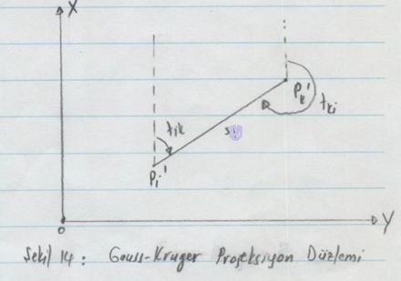
Gauss-Kruger Projeksiyonunda İndirgemeler (Redüksüyonlar)
İndirgeme formülleri yardımıyla elipsoid üstündeki temel ödev hesapları düzlemde yapılabilir.
Bunun için açıklık açıları (T_{ik}, T_{ki}) ve jeodezik eğri uzunluğu olan S kenarlarının düzleme indirgenmesi gerekir.
P_{i} ve P_{k} elipsoid üstündeki noktaların düzlemdeki karşılıkları P_{i}’ ve P_{k}’ olsun.
Bu noktaları birleştiren s doğrusu düzlem kenardır. Bu kenarın X eksenine paralel bir doğru ile yaptığı açı t_{ik} ve t_{ki} düzlem açıklık açılarıdır.

Slide 3
Gauss-Kruger Projeksiyonunda İndirgemeler (Redüksüyonlar)
Uzunluk İndirgemesi
P_{i} noktasındaki açıklık açısı indirgemesi
P_{k} noktasındaki açıklık açısı indirgemesi
Ayrıca elipsoitte bir kapalı şeklin alanının, düzlemdeki karşılığından farkı alan indirgemesidir.
$$δS=S−s$$
$${δT}_{ik}=T_{ik}−t_{ik}$$
$${δT}_{ki}=T_{ki}−t_{ki}$$
$$δF=F−f$$

Slide 4
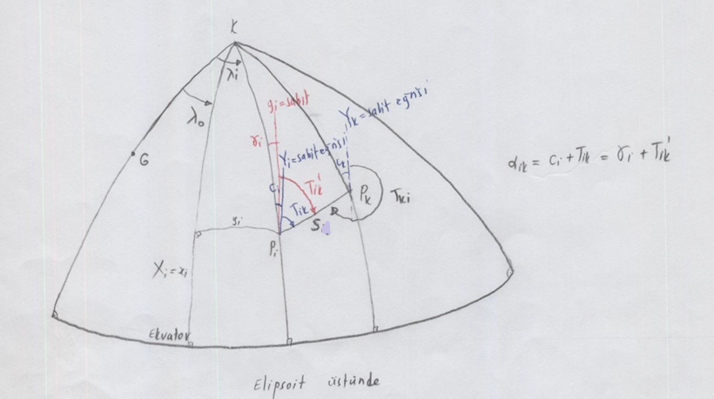
Gauss-Kruger Projeksiyonunda İndirgemeler (Redüksüyonlar)

Slide 5
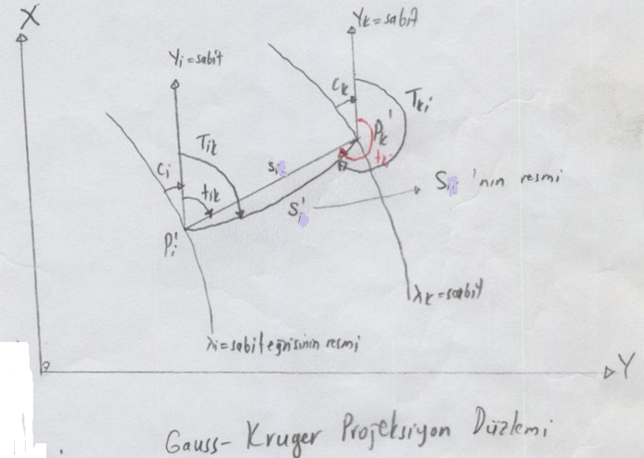
Gauss-Kruger Projeksiyonunda İndirgemeler (Redüksüyonlar)

Slide 6
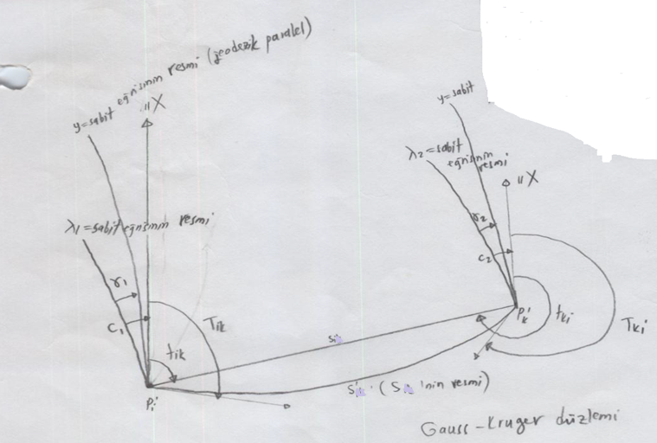
Gauss-Kruger Projeksiyonunda İndirgemeler (Redüksüyonlar)

Slide 7
Gauss-Kruger Projeksiyonunda İndirgemeler – Uzunluk İndirgemesi
Eşitliklerinin kareleri alınıp toplanırsa
elde edilir.

Slide 8
Gauss-Kruger Projeksiyonunda İndirgemeler – Uzunluk İndirgemesi
düzlemdeki uzunluk olduğu göz önüne alınırsa;
eşitliği bulunur. Her iki tarafın karekökü alınır ve
dizisi uygulanırsa yeterli yaklaşıklıkla
elde edilir. Her iki taraf s ile çarpılırsa;

Slide 9
Gauss-Kruger Projeksiyonunda İndirgemeler – Uzunluk İndirgemesi
Eşitlikleri elde edilir. Çoğu durumda yeterli olmak üzere;
bulunur.
Burada R_{m}, X_{m}=(X₁+X₂)/2=G_{m} meridyen yayını veren ϕ_{m} enlemine karşılık hesaplanacak değerdir.
Uzunluk indirgemesi sonucunda daima s (düzlemdeki uzunluk)>S (elipsoid üstündeki uzunluk) olduğu söylenir.

Slide 10
Gauss-Kruger Projeksiyonunda İndirgemeler – Açıklık Açısı İndirgemesi
Eşitlikleri s’ ye bölünürse;
olması nedeniyle;
eşitliği elde edilir.

Slide 11
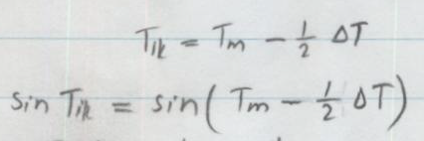
Gauss-Kruger Projeksiyonunda İndirgemeler – Açıklık Açısı İndirgemesi
Pay ve payda içindeki terimler <1 olduğu için binom dizisi uygulanırsa;
elde edilir. Ayrıca;
eşitlikleri Taylor serisine açılırsa aşağıdaki formüller elde edilir.

Slide 12
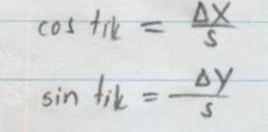
Gauss-Kruger Projeksiyonunda İndirgemeler – Açıklık Açısı İndirgemesi
Sin T_{m}, cos T_{m} ve ΔT yerine karşılıkları konursa ve
dikkate alınırsa, küçük açı olduğu için;

Slide 13
Gauss-Kruger Projeksiyonunda İndirgemeler – Açıklık Açısı İndirgemesi
Aynı eşitlik benzer olarak;
şeklinde yazılabilir.
T_{ik}-t_{ik} farkı açı deformasyonu değildir.
S-s farkı uzunluk deformasyonu değildir.

Slide 14
Gauss-Kruger Projeksiyonunda İndirgemeler – Alan İndirgemesi
Alan indirgemesi de açıklık açısı ve uzunluk indirgemelerine benzer olarak çıkarılabilir.
F elipsoid üzerindeki alan, buna karşın düzlemdeki alan f olmak üzere alan indirgemesi;
şeklindedir.

Slide 15
İndirgeme Formülleri Yardımıyla Temel Ödev Çözümleri – I. Temel Ödev
Birinci temel ödev yaklaşık olarak çözülür. İndirgeme formüllerinde δT_{ik}=0, δS=0 alınırsa ilk yaklaşık değer hesaplanır.

Slide 16
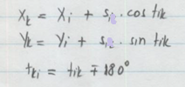
İndirgeme Formülleri Yardımıyla Temel Ödev Çözümleri – I. Temel Ödev

Slide 17
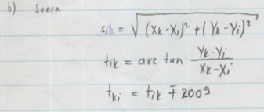
İndirgeme Formülleri Yardımıyla Temel Ödev Çözümleri – II. Temel Ödev

Slide 18
Elipsoidde Poligon Hesabı

Slide 19
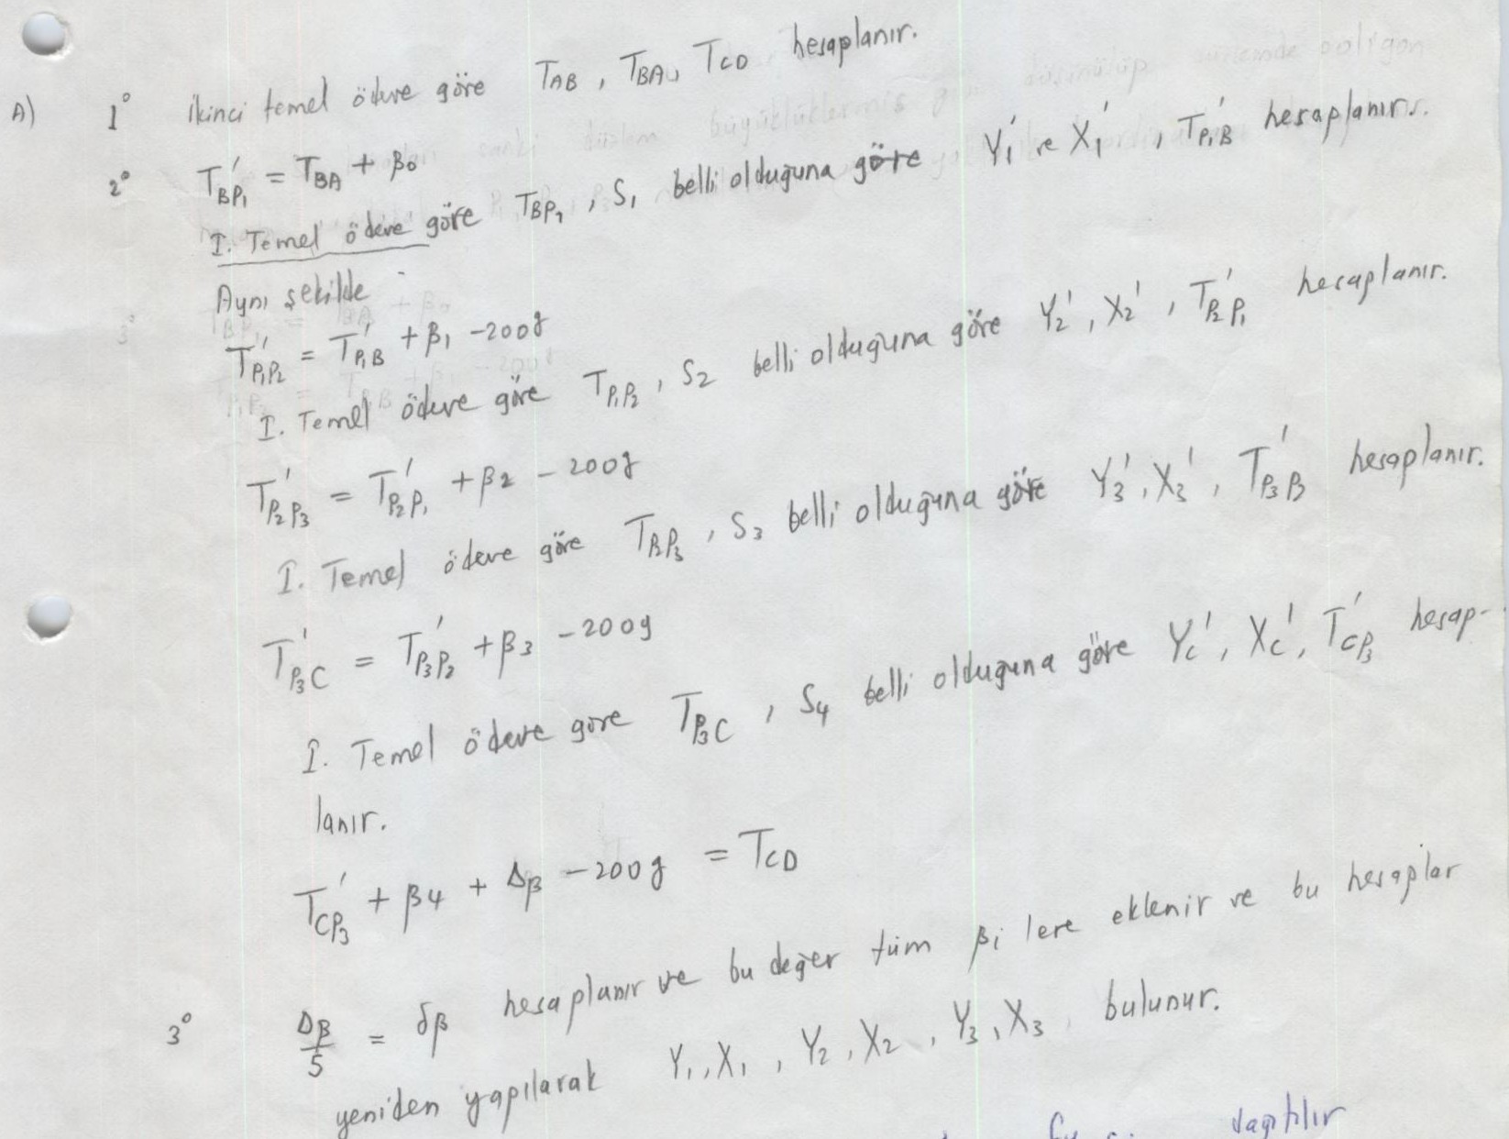
Elipsoidde Poligon Hesabı

